Slide 1
Congreso Nacional
Comisión Bicameral de Presupuesto
PROYECTO DE PRESUPUESTO GENERAL DE LA NACIÓN PARA EL EJERCICIO FISCAL 2021

Slide 2
Congreso Nacional
Comisión Bicameral de Presupuesto
DATOS MACROECONOMICOS
DESCRIPCION | INDICADOR | COMENTARIOS
Presupuesto Nominal | El Presupuesto pasó de G. 86,3 billones a G. 92,3 billones, | Implica un incremento del 7% con respecto al Proyecto Ejecutivo
Tipo de Cambio | G. 7.092 por Dólar | Pasó de 6.382 inicial 2020 a 7.092 para el 2021
Variación del Gasto Público | Crece 7% | Con relación al Presupuesto Vigente crecería en 6% como aprobó la Bicameral
Ingresos Tributarios | Disminución del 8,2% | Con relación a la estimación para el 2020, según Presupuesto aprobado
Presión Tributaria | En torno al 9,1% para el 2021 | Seguirá siendo la más baja de América Latina
Transferencias Intergubernamentales | G. 627 mil millones | Se prevé una reducción del 1,1% con relación al vigente
Regalías | Se prevé un monto total de 4,2 billones de guaraníes | Incremento del 6% con relación al PNG inicial 2020.
PIB | USD 36.700 millones | Al cierre del presente año se estima en 35,324 millones de usd
Déficit del Presupuesto | 4% | La Comisión Bicameral decidió programar los saldos de la Ley de Emergencia para salud pública 230 millones de usd y saldo de prestamos en ejecución para MOPC por un monto 613 millones de Usd, por lo que el déficit asciende al 4% (1.410 millones de usd)
Salario del Servidor Público en general | No se contempla aumentos salariales | En el presente Ejercicio no se modificó el salario legal mínimo.
Salud Publica | Personal contratados por los Consejos Locales de Salud | Esta contemplado el crédito presupuestario para incorporar a los funcionarios contratados de los Consejos Locales de Salud (Ley N° 6552) .
Salario del Personal de las Fuerzas Públicas | Sin modificaciones | La Ley Nº 4493/11 Establece que el salario del personal de las Fuerzas Públicas se ajustaran conforme a la variación del Salario Legal Mínimo.

Slide 3
Congreso Nacional
Comisión Bicameral de Presupuesto
DESCRIPCION | INDICADOR | COMENTARIOS
Salario Básico Profesional Docente | No se prevén el aumento salarial al sector docente, | El salario básico docente por turno es de G. 2.699.894. El aumento está supeditado a una mejora de las recaudaciones durante el ejercicio.
Fondo de Excelencia para la Educación e Investigación | 1,1 billones de guaraníes USD 155 millones | Para 14 Proyectos en Ejecución
Crecimiento Vegetativo | Está previsto para las Fuerzas Públicas | El Congreso Nacional incorporo el crecimiento vegetativo en las Universidades Públicas del interior.
Programas Sociales - Tekopora | Crédito Presupuestario de G. 412 mil millones | Se mantiene en los mismos niveles del vigente y se financia con recursos del Fonacide Administración Central
Pensión a Adultos Mayores | Se prevé un crédito total de G. 1,4 billones | Aumento G. 28.000 millones Cantidad de Beneficiario 215.400
Emisión de Bonos | 600 millones de USD | Así mismo en la parte dispositiva solicitan la autorización para emitir nuevos Títulos para operaciones de administración de la deuda publica hasta USD 500 millones.
Inversión Física | USD 1.946 millones, principalmente en MOPC y ANDE | Tendrá un crecimiento del 45% con relación al Presupuesto aprobado para el presente ejercicio fiscal.
Aportes y Subsidios a Partidos Políticos | 43,000 millones de guaraníes | El Ejecutivo no había incluido y la Comisión Bicameral decidió mantener el presupuesto vigente.
Servicio de la Deuda | Crece el 24% | De 4,8 billones a 5,9 billones de guaraníes
Deuda Pública Total | 8.859 millones de USD al cierre del 2019 (22,7% del PIB) | Al cierre del 2020 la deuda publica llega 11.360 mm de usd (32,3% del PIB
Alcance | 103 Instituciones | 103 Entidades y 24 Secretarías dependiente de la Presidencia de la República.

Slide 4
Congreso Nacional
Comisión Bicameral de Presupuesto
Proyectos adicionales incorporados por la Comisión Bicameral de Presupuesto (en millones de usd)

Slide 5
Congreso Nacional
Comisión Bicameral de Presupuesto
Saldo de Recursos de Emergencia para Salud Pública

Slide 6

Congreso Nacional
Comisión Bicameral de Presupuesto
RACIONALIZACION DE GASTOS
Sueldos: Eliminación de 649 cargos vacantes G. 26.000 mil millones y eliminación de G. 413.000 millones destinado a salario docente
1
Reducción de remuneraciones adicionales 41.5% G. 67.000 millones
5
2
Restricción de pago de subsidios o subvenciones a funcionarios públicos
48% G. 217.000 millones
6
Provisión de Combustibles y Lubricantes (reducción del 21% G. 85.000 millones
Reducción de gastos referentes al uso de papel y sus asociados, por Ley Nº 6562/2020 de Papel Cero G. 30,4 mil millones
3
Reducción en pasajes y viáticos 24% G. 82.000 millones
7
4
Reducción para combustibles y lubricantes 30% G. 30.000 millones

Slide 7
Congreso Nacional
Comisión Bicameral de Presupuesto
COMPARATIVO 2020 – 2021
CONSOLIDADO POR FUENTE DE FINANCIAMIENTO
FF | DESCRIPCION | PRESUPUESTO INICIAL 2020 | PROYECTO 2021 | LEY SANCIONADA | DIFERENCIA | VAR. | PART.
10 | RECURSOS DEL TESORO | 30.568.420.315.140 | 29.517.275.673.000 | 29.578.222.105.616 | 25.000.000.000 | 0% | 32%
20 | RECURSOS DEL CREDITO PUBLICO | 10.801.121.791.318 | 11.283.262.491.777 | 17.450.084.755.239 | 5.973.368.000.000 | 53% | 19%
30 | RECURSOS INSTITUCIONALES | 44.953.215.427.078 | 44.995.234.064.655 | 45.240.260.671.834 | -118.886.432.616 | 0% | 49%
TOTAL |  | 86.322.757.533.536 | 85.795.772.229.432 | 92.268.567.532.689 | 5.879.481.567.384 | 7% | 100%

Slide 8
Congreso Nacional
Comisión Bicameral de Presupuesto
Total emisión:
USD 600
En millones de USD
Servicio de la Deuda
millones
399
Obras Públicas
126
Capitalización
52
Bonos
Vivienda
20
Tierra
3

Slide 9
Congreso Nacional
Comisión Bicameral de Presupuesto
RECURSOS DEL FONACIDE
DESCRIPCION | % S/LEY | % S/PGN | PRESUPUESTO 2020 | % S/PROY | PROYECTO 2021 | DIFERENCIA
Administración Central | 28% | 28% | 641.077.628.704 | 28% | 654.829.583.959 | 13.751.955.255
Fondo de Exc. p/ Educacion | 30% | 20% | 384.230.013.174 | 30% | 611.280.849.223 | 227.050.836.049
Gobiernos Munc. Y Deprt. | 25% | 28,5% | 521.455.017.877 | 25% | 509.400.707.683 | -12.054.310.194
Fondo de Salud | 10% | 23,5% | 411.675.014.116 | 17% | 346.392.481.226 | -65.282.532.890
AFD | 7% | 0% | 0 | 0% | 0 | 0
TOTAL | 100% | 100% | 1.958.437.673.871 | 100% | 2.121.903.622.091 | 163.465.948.220
Usd= 300 millones

Slide 10
…con menos ingresos tributarios, por efecto de la pandemia
Proyección de Ingresos Tributarios En Billones de G.
24
24
23,6
G. 23,7
billones
23
23
22
23,7
22
21,7
23,1
21,7
21
21
2017
2018
2019
2020
Est. 2021

Slide 11
Congreso Nacional
Comisión Bicameral de Presupuesto
Servicios Personales

Slide 12
Congreso Nacional
Comisión Bicameral de Presupuesto
Participación de Servicios Personales sobre la recaudación
De cada G. 100 recaudado G. 84 va a salarios
En miles de millones de guaraníes
Otros 1.962
Policias y Militares
10%
4.031
Poder Judicial 2.038
11%
21%
G. 19,2
billones
Poder Legislativo 403
2%
8%
Restos del PE
1.610
38%
17%
Educación 5.919
Salud 3.306

Slide 13
Congreso Nacional
Comisión Bicameral de Presupuesto

Slide 14
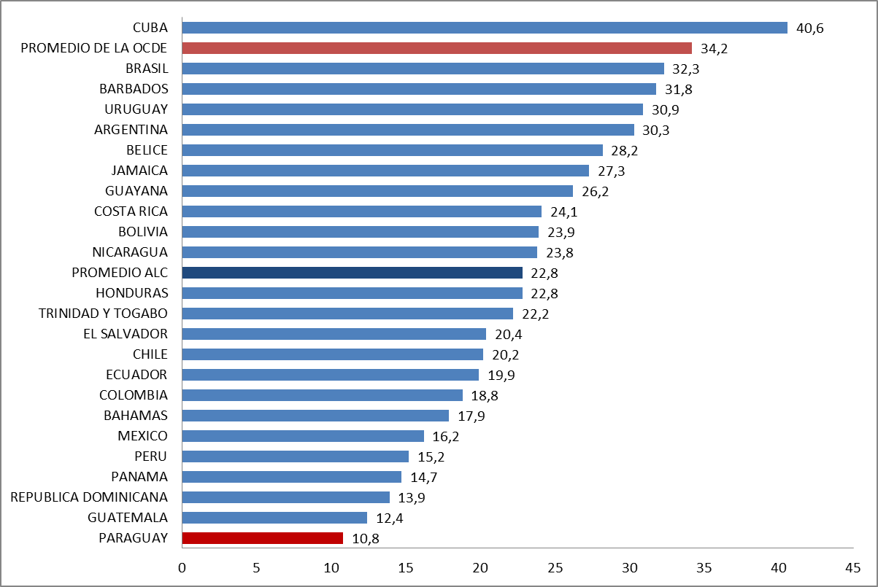
Congreso Nacional
Comisión Bicameral de Presupuesto
PRESION TRIBUTARIA EN AMERICA LATINA

Slide 15

Congreso Nacional
Comisión Bicameral de Presupuesto
DEUDA PUBLICA

Slide 16
Congreso Nacional
Comisión Bicameral de Presupuesto

Slide 17
Congreso Nacional
Comisión Bicameral de Presupuesto
Clasificación de la Deuda Pública
En millones de Dólares

Slide 18
Congreso Nacional
Comisión Bicameral de Presupuesto
Servicio de la Deuda Publica
En millones de Dólares

Slide 19
Congreso Nacional
Comisión Bicameral de Presupuesto
Servicio de la Deuda Publica

